Slide 1
МБОУ Захаровская СОШ (Московская область, Одинцовский район)
Технологическая карта урока (фрагмент)
по теме: «Сложение и вычитание десятичных дробей»
5 класс
Учитель математики: Бурмистрова Наталья Викторовна

Slide 2
Тип урока: Комбинированный.
Место и роль урока в изучаемой теме: заключительный урок по данной теме, обобщение изученного материала и воспитание ответственного отношения к природе.
Цель: Развитие у учащихся основных компетенций (информационной, технологической, коммуникативной, социальной, рефлексивной) при формировании вычислительных навыков с десятичными дробями.

Slide 3
Планируемые результаты
Предметные занятия, предметные действия. | УУД
 | Регулятивные | Познавательные | Коммуникативные | Личностные
Уметь складывать, вычитать десятичные дроби, на основе изученного материала решать задачи в области экологии. | Уметь выполнять работу по предложенному плану; вносить изменения в действия. | Уметь строить логические цепочки рассуждений. | Уметь оформлять свои мысли в письменной и устной форме, слушать и понимать речь других. | Проявлять учебно-познавательный интерес к применению математических знаний в области экологии.

Slide 4
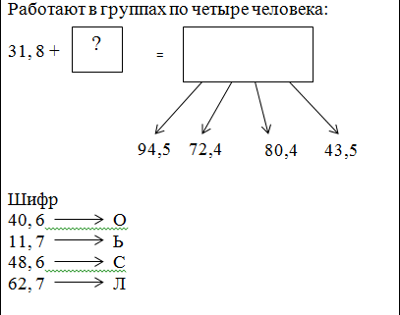
Задания для учащихся, выполнение которых приведёт к достижению запланированных результатов

Slide 5
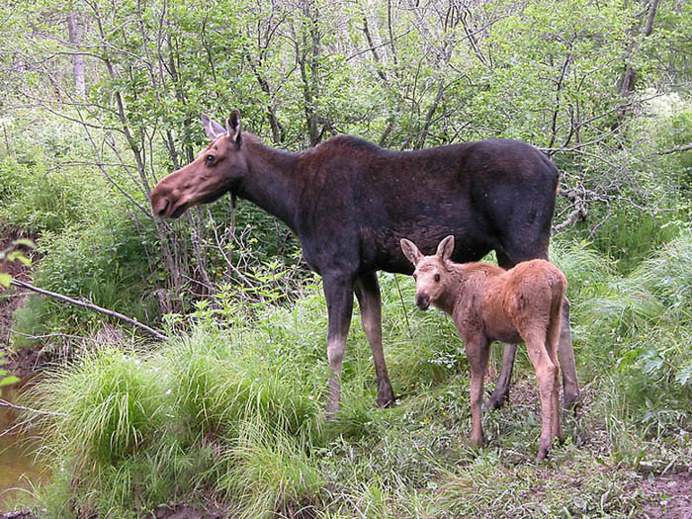

Slide 6
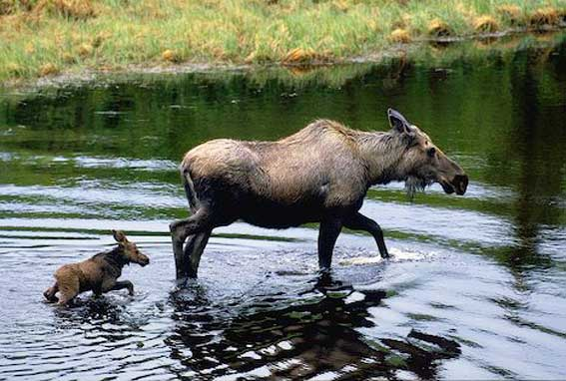

Slide 7
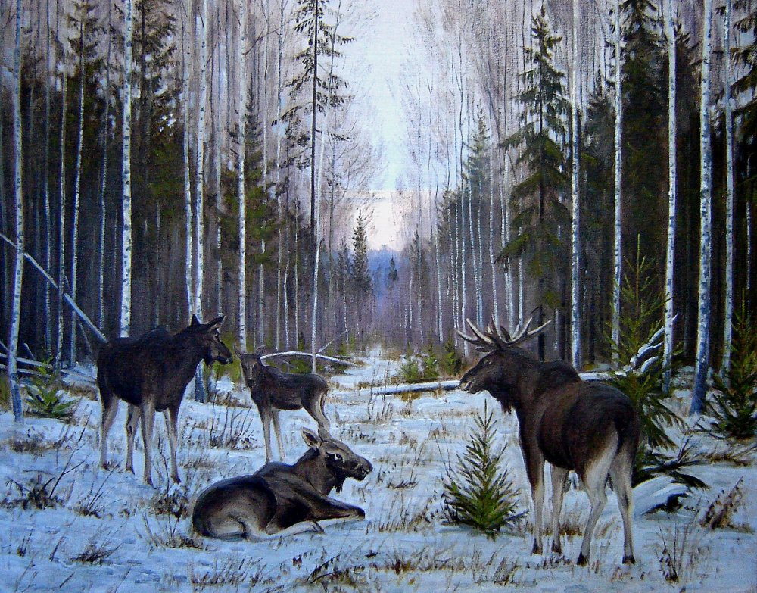

Slide 8
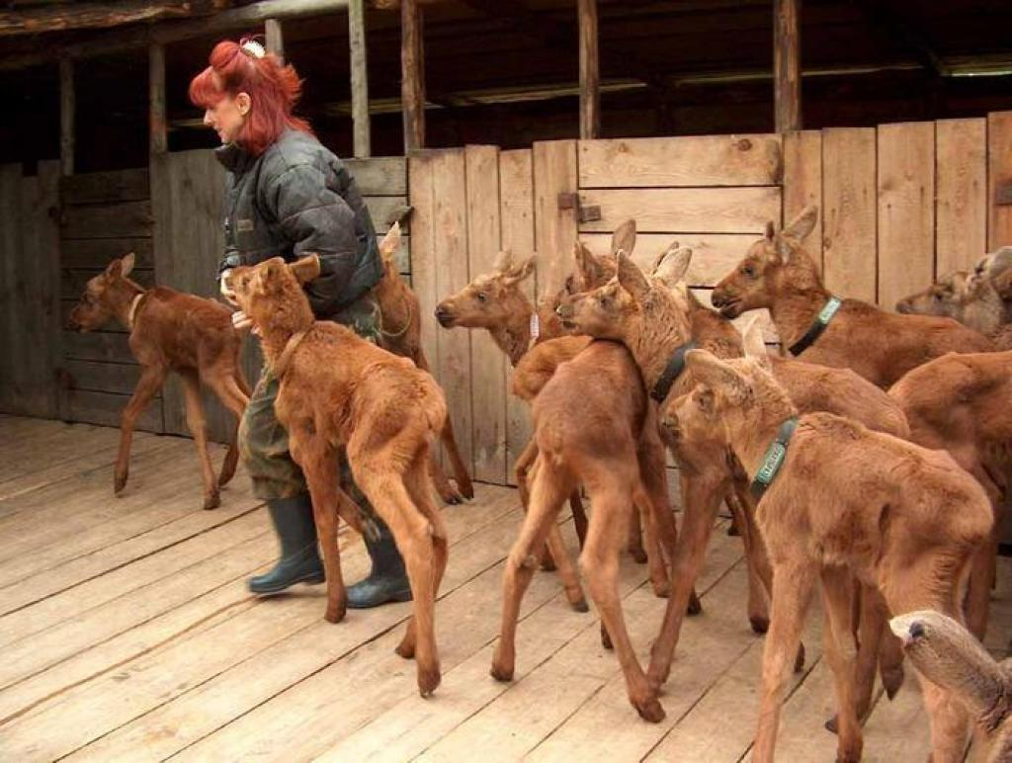
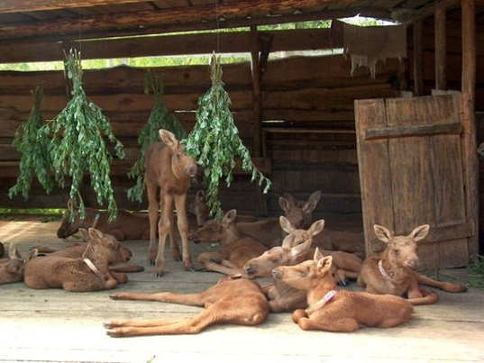
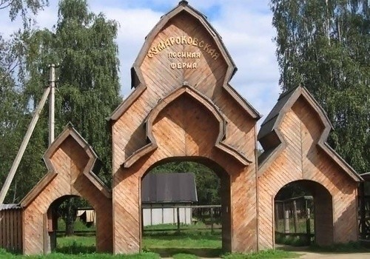

Slide 9
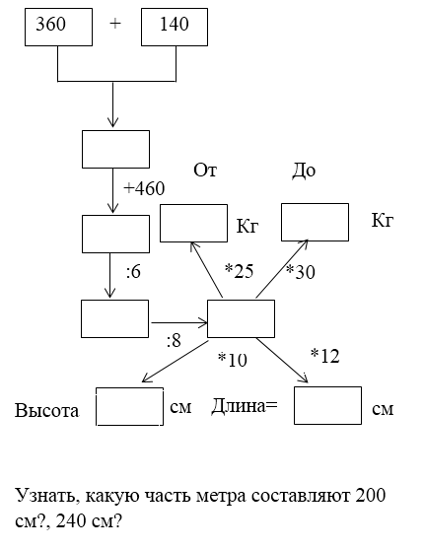
Решение примера по заданной программе

Slide 10
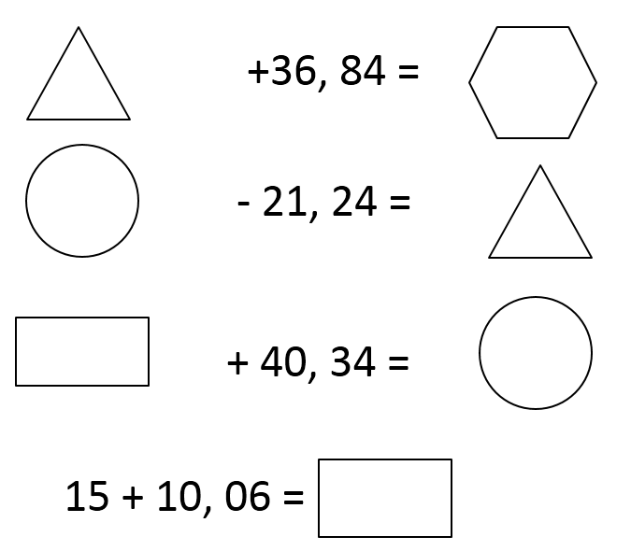
Решение ребуса

Slide 11
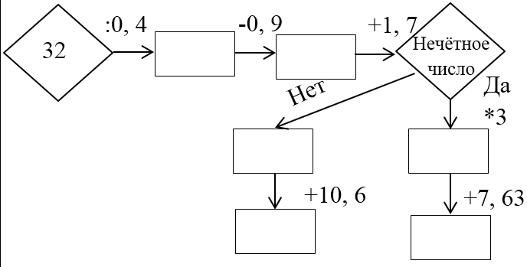
Цепочка
: 8

Slide 12
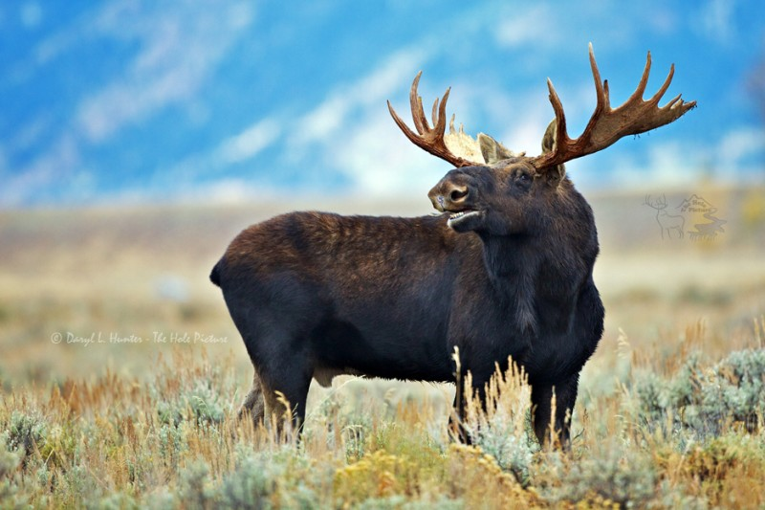
Как это страшно – вымирание рода,
Всех поголовно, всех до одного,
Когда опустошённая природа,
Уже не в силах сделать ничего!

